Slide 1
Non-parametric methods
Kernel density estimate
KNN classifier
Machine Learning
Feb,2022

Slide 2
Histogram Density Estimation
فرض کنید داده ها را در محور x
نگاشت میکنیم:

Slide 3

Histogram Density Estimation
Imagine we mapped data in axis x
$$∆$$

Slide 4
Histogram Density Estimation
Imagine we mapped data in axis x
$$∆$$

Slide 5
Histogram Density Estimation
Partition the feature space
into distinct bins with widths Δ

Slide 6


Histogram Density Estimation
حال محورx را به بازه های مساوی
به $∆$ طول تقسیم کنیم
$$∆$$

Slide 7
Histogram Density Estimation
چند تا داده در هر bin قرار میگیرند؟
(چگالی در هر bin)

Slide 8

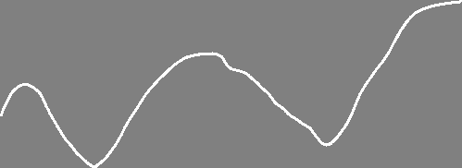
Histogram Density Estimation
چند تا داده در هر bin قرار میگیرند؟
(چگالی در هر bin)
$$\hat{p}\left(x\right)=\frac{n_{i}}{N∆_{i}}$$

Slide 9
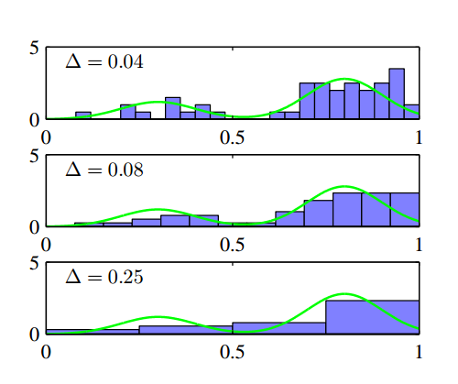
Histogram Density Estimation
این یک تخمین non parametric از این چگالی که
به رنگ سبز رنگ نشان داده شده است و
این چگالی بر اساس داده به دست امده است.

Slide 10

Histogram Density Estimation
شرط non parametric بودن این است که تعداد
پارامتر هایی که برای توصیف مدل استفاده میشود
از $O\left(N\right)$ باشد
اگر اینجا $∆$ را خیلی کوچک در نظر بگیریم در هر مستطیل
حداکثر یک sample یا هیچ sample ایی قرار نمی گیرد،
و ارتفاع هریک از این مستطیل ها را به عنوان یک پارامتر در
نظر بگریم اجازه میدهیم که تعداد پارامتر ها با تعداد داده ها برابر شود

Slide 11
Histogram Density Estimation
با این روش می توان هر شکل توزیعی را در نظر بگریم،
می تواند یاد بگیرد.

Slide 12
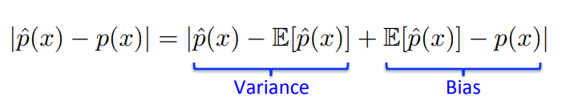




Bias-Variance tradeoff
اگر طول $∆$ را خیلی کوچک در نظر بگریم
Bias Variance
اگر طول $∆$ را بزرگ در نظر بگریم
Bias Variance

Slide 13
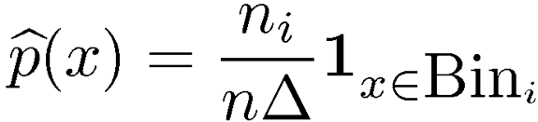
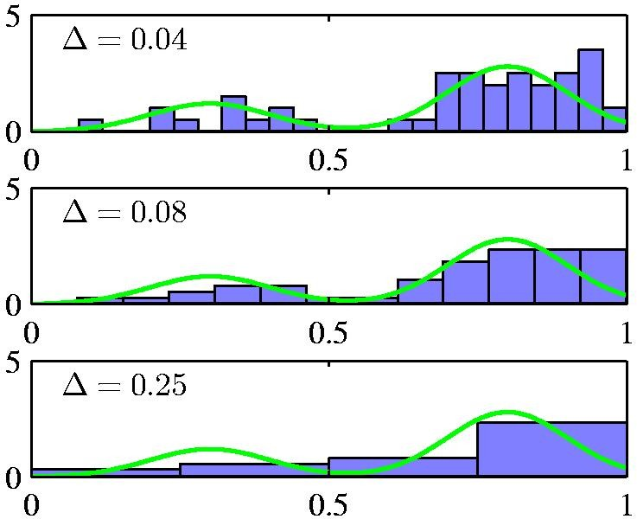
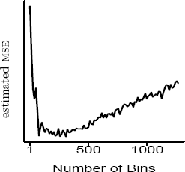
Choice of #bins

Slide 14

Kernel density estimate"Parzen/Window"
حال به جای استفاده از bin ها
از یک سری window به طول $∆$ استفاده کنیم

Slide 15

Kernel density estimate"Parzen/Window"
حال به جای استفاده از bin ها
از یک سری window به طول $∆$ استفاده کنیم
$$∆$$

Slide 16

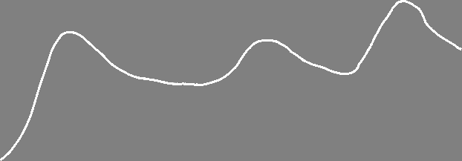
Kernel density estimate"Parzen/Window"
حال به جای استفاده از bin ها
از یک سری window به طول $∆$ استفاده کنیم

Slide 17
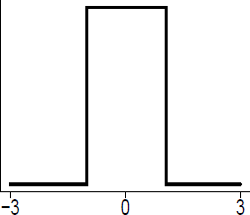



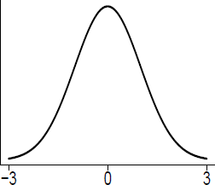

Kernel density estimate"Parzen/Window"
انواع پنجره

Slide 18
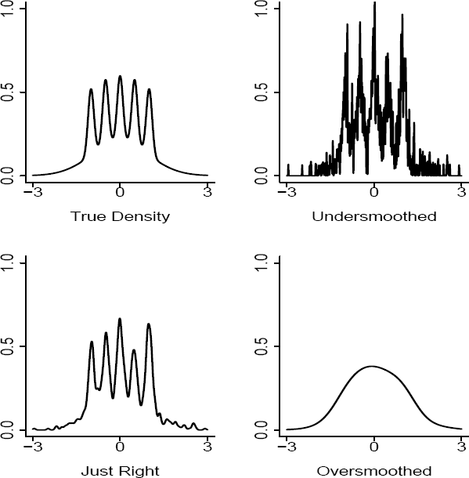
Choice of kernel bandwidth
Bias-Variance tradeoff
Too small
Just right
Too large

Slide 19


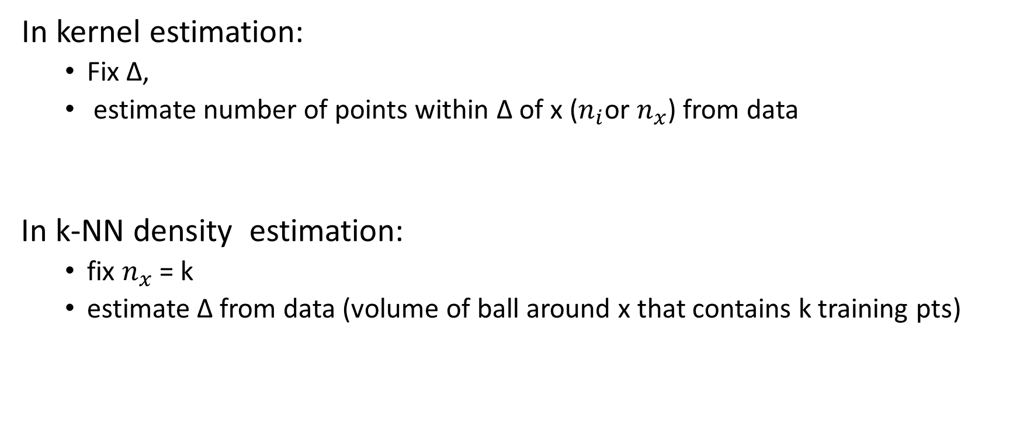
k-NN density estimation
In kernel estimation:
Fix Δ,
estimate number of points within Δ of x ($n_{i}$or $n_{x}$) from data
In k-NN density estimation:
fix $n_{x}$= k
estimate Δ from data (volume of ball around x that contains k training pts)

Slide 20
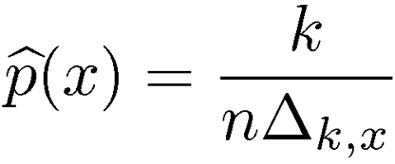
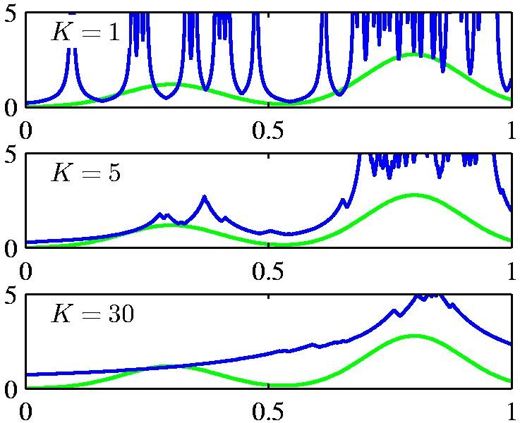
k-NN density estimation
Not very popular for density
estimation
But a related version for
classification on quite popular

Slide 21

Inductive bias in k-NN

Slide 22
Nearest Neighbor
If we look at one-nearest neighbor

Slide 23
Nearest Neighbor
If we look only at one-nearest neighbor

Slide 24
Nearest Neighbor
If we look at k-nearest neighbor
K=3

Slide 25
What is the best K?
Bias-Variance tradeoff:
Large k -> high bias
Low k -> high variance

Slide 26
Iris-data decision boundary
Iris-data decision boundary

Slide 27
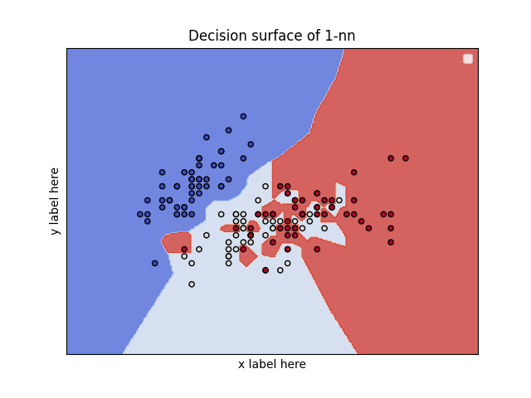
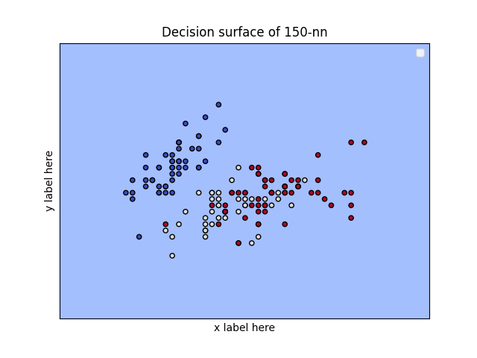
Iris-data decision boundary
K=1 k=150
High variance Low variance
Low bias High bias

Slide 28
K-Nearest Neighbor
Lazy Learner (Instance based learning).
Non-parametric
Pattern recognition ,data mining
easy to implement
Unknown distribution

Slide 29
K-Nearest Neighbor
Does not work well with high dimensions
Need feature scaling
Sensitive to noisy data, missing values and outliers

Slide 30
distance
Euclidean Distance
Manhattan Distance
Minkowski Distance
Cosine Distance
Jaccard Distance
Hamming Distance

Slide 31
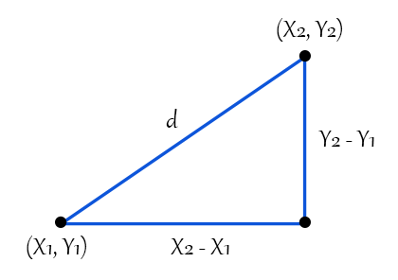
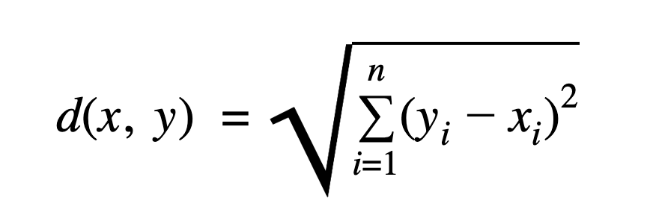
Euclidean Distance

Slide 32
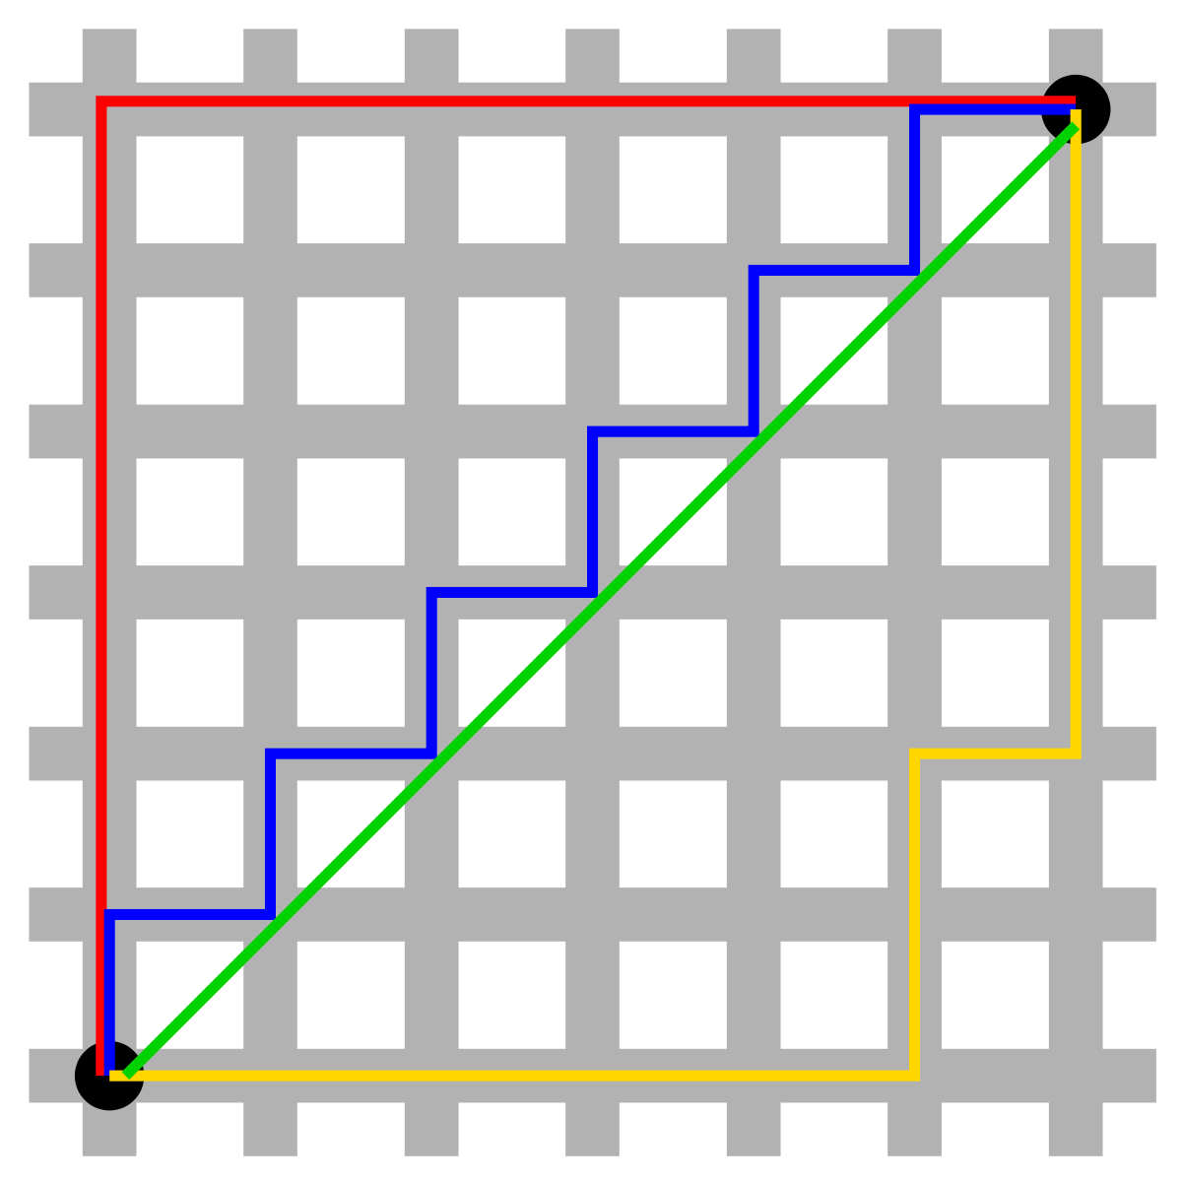
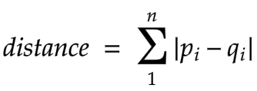
Manhattan Distance

Slide 33
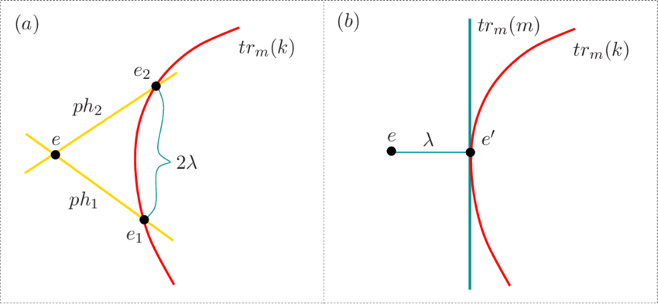
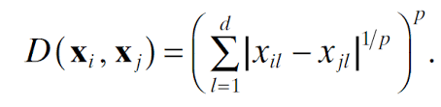
Minkowski Distance

Slide 34
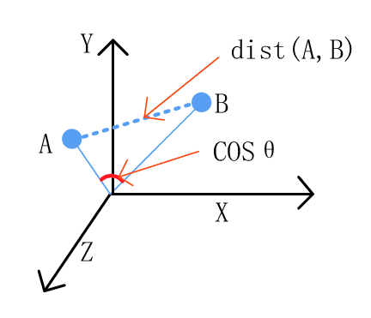
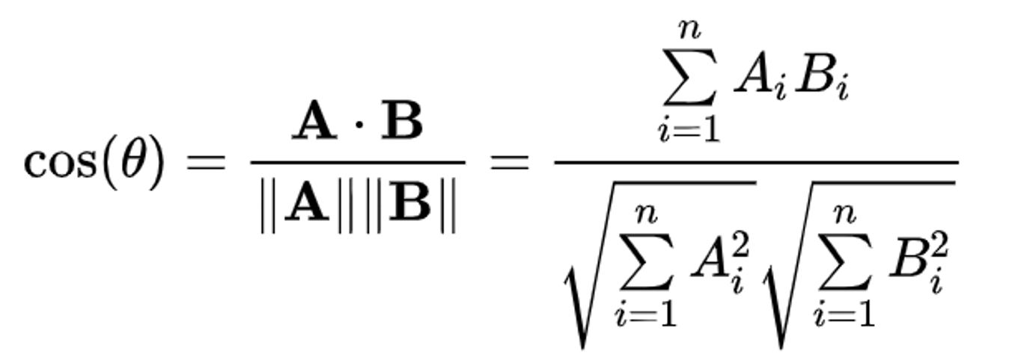
Cosine Distance

Slide 35
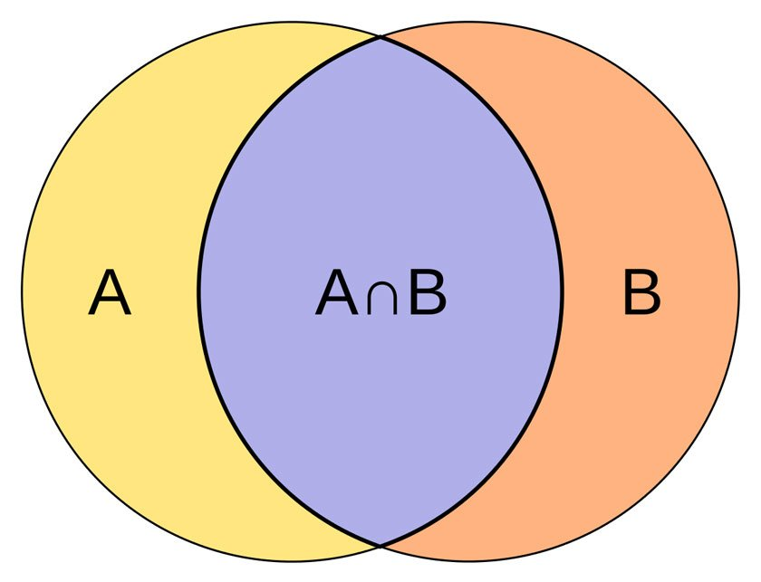
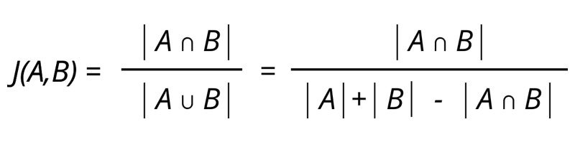
Jaccard Distance

Slide 36
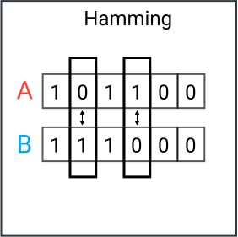
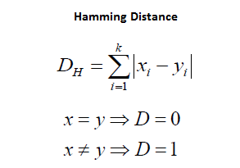
Hamming Distance

Slide 37







Slide 38
resources
https://www.aparat.com/v/kZU7v?playlist=954603
http://www.cs.cmu.edu/~aarti/Class/10701_Spring14/lecs.html

